Slide 1
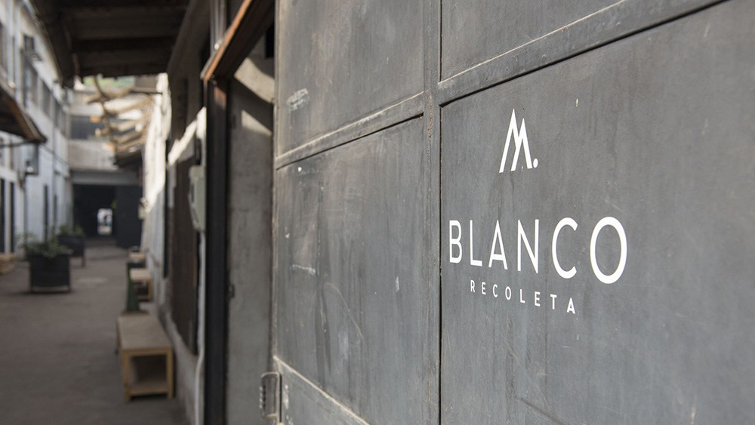
Proyecto final common core: Register IF
Constanza García
Carolina Lastra
Camila Ramírez

Slide 2

Necesidades

Slide 3
Escenario

Slide 4
Características

Slide 5

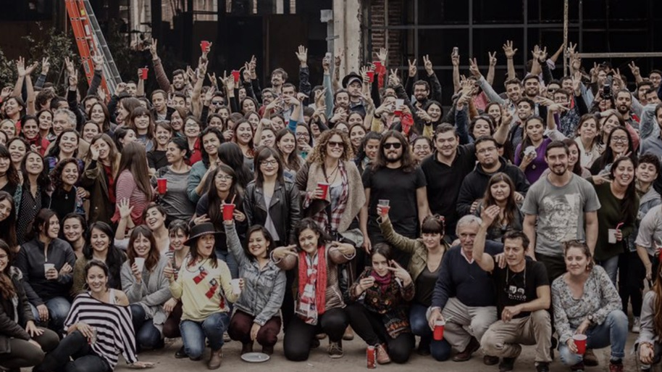
Definición de usuario

Slide 6
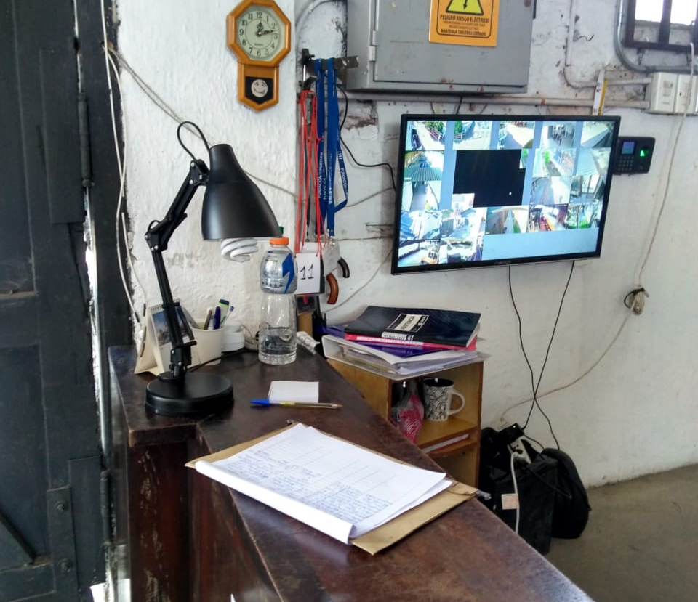
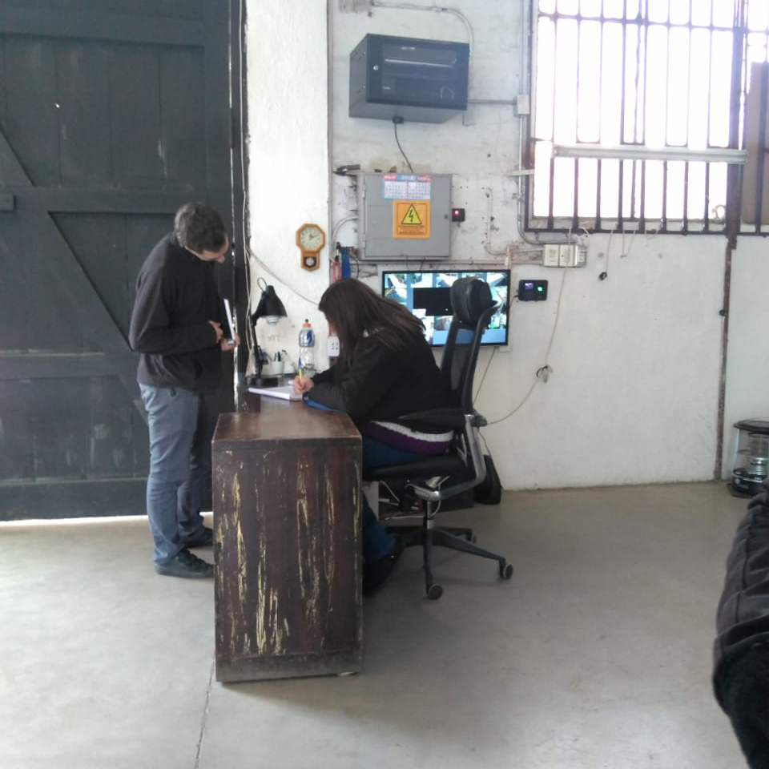
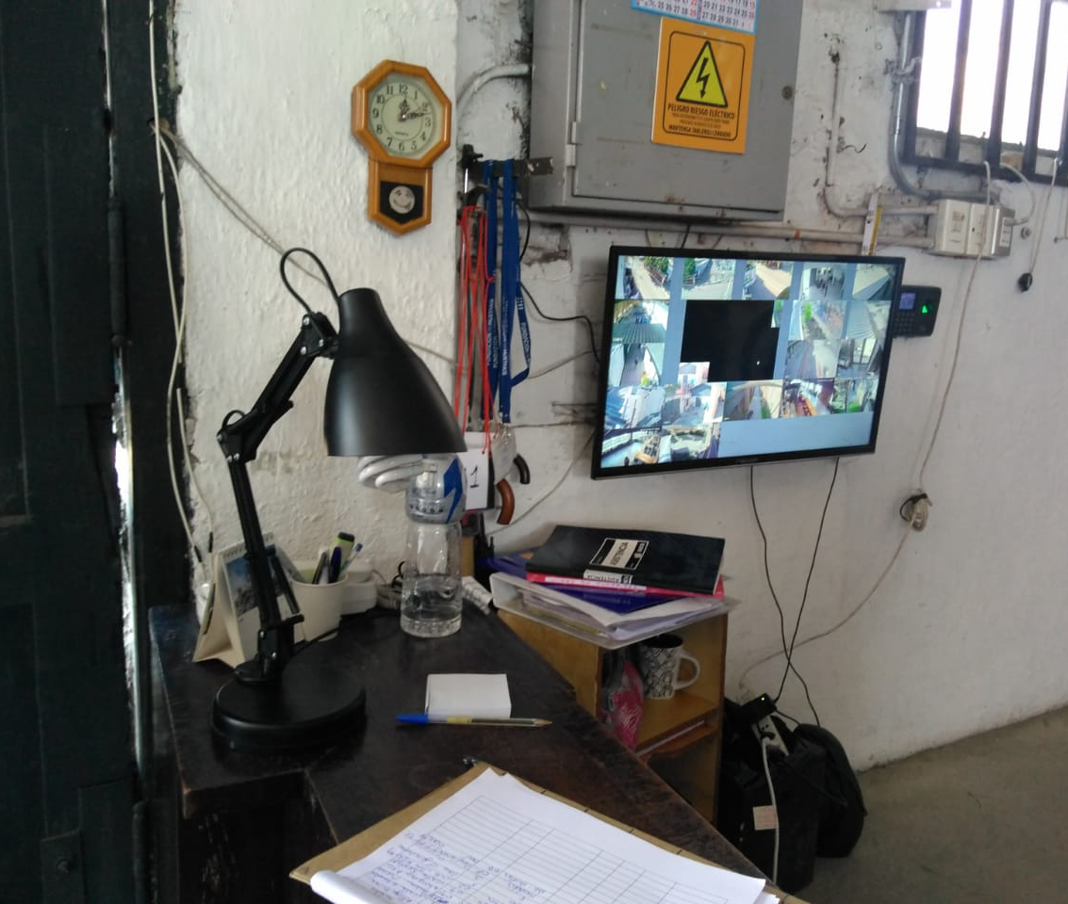
Jornada de observación
Viernes 27 de julio
Lugar: IF Blanco Recoleta - Recepción Observaciones: -Al ingresar a IF blanco a mano izquierda esta la mesa con la encargada de recibir a las personas.
-A su lado, se encuentran las credenciales con que acceden los visitantes. Cada una tiene un distintivo según el lugar del IF al que viene.
-En su escritorio, la planilla con las hojas de las fichas de ingresos. Una lampara, un calendario, un reloj.
-En la pared la pantalla con las cámaras de seguridad y el digitalizador que registra las huellas de horarios de ingreso o salida de los trabajadores de IF.

Slide 7
Otras experiencias
Entel Chile:

